Slide 1



C# Fundamentals .NET Core

Slide 2
.NET Core
O que é .NET Core:
A .NET Core é uma plataforma para desenvolvimento de aplicações criada e mantida pela Microsoft como um projeto de código aberto. Sendo uma solução mais leve e modular que o .NET Framework e pode ser usada em diferentes sistemas operacionais como Windows, Mac e Linux.
Assim, atualmente você pode desenvolver aplicações usando a .NET Core ou o .NET Framework que é suportado apenas no Windows.

Slide 3
.NET Core
Considere usar o .NET Core se:
Você tiver necessidades de plataforma cruzada (Windows, macOS e Linux)
Você estiver direcionando microsserviços.
Você estiver usando contêineres do Docker.
Você precisar de alto desempenho e sistemas escalonáveis.

Slide 4
.NET Core
Considere usar o .NET Framework se:
Seu aplicativo usar o .NET Framework atualmente (a recomendação é estender em vez de migrar);
Seu aplicativo usa bibliotecas .NET de terceiros ou pacotes NuGet não disponíveis para o .NET Core;
Seu aplicativo usa tecnologias .NET que não estão disponíveis para o .NET Core;
Seu aplicativo usa uma plataforma que não oferece suporte ao .NET Core;

Slide 5
.NET Core
Compartilhando código entre .NET Core e .NET Framework:
As bibliotecas estão rapidamente o .NET Standard que permite o compartilhamento de código entre as implementações do .NET, incluindo o .NET Core.

Slide 6
.NET Core
Links de documentação oficial:
Documentação do .NET Core:
https://docs.microsoft.com/pt-br/dotnet/fundamentals/
Visão geral do .NET Core:
https://docs.microsoft.com/pt-br/dotnet/core/introduction

Slide 7
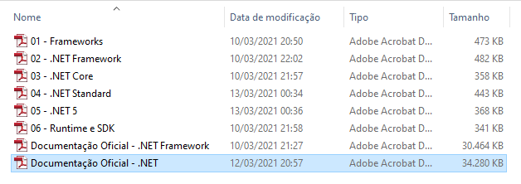
.NET Core
Documentação oficial:
Documento oficial completo está junto com os slides.
Arquivo: “Documentação Oficial - .NET.pdf”

Slide 8
Dúvidas?

